Slide 1
Consumismo
Rebeca Cinthia
Evelyn Fernandes
2° técnico - sociologia

Slide 2
O que é?
É o consumo excessivo e desenfreado de bens e serviços, muitas vezes sem as necessidade de te-los. Ele é impulsionado por diversos fatores, incluindo influências culturais, publicidade, pressões sociais e a busca por status e identidade através do consumo.
O ato de comprar é frequentemente utilizado como uma forma de satisfazer necessidades emocionais, como a busca por felicidade, status, ou autoestima, em vez de satisfazer necessidades básicas de sobrevivência. Isso pode levar ao endividamento, desperdício de recursos naturais, degradação ambiental e insatisfação pessoal, já que muitas vezes a gratificação é temporária.

Slide 3
Como nos afeta?
O consumismo pode ter consequências profundas em várias áreas de nossas vidas, desde o financeiro até o emocional e o ambiental.
Pode nos afetar:
Financeiramente - pode levar ao endividamento, pois as pessoas muitas vezes compram além de suas capacidades financeiras, buscando status ou satisfação instantânea.
psicológico: O consumismo pode alimentar sentimentos de insatisfação e inadequação, muitas pessoas sentem uma enorme necessidade de gastar para aliviar o sentimento de insatisfação ou insuficiência.
ambiental: O consumo desenfreado resulta em uma demanda crescente por recursos naturais, levando à exploração excessiva desses recursos, poluição e degradação ambiental. Ex: Produção de Resíduos: grandes quantidades de embalagens descartáveis e produtos eletrônicos.

Slide 4
Como nos influencia?
A internet vive bombardeando os jovens de todas as idades com propagandas, anúncios e varias outras fontes de compra, para tentar leva-los a acreditar que sem determinado produto ele não será feliz de verdade, ou que se ele não comprar tal coisa ele é ultrapassado, ou que não vai ser aceito na sociedade.
Isso aumenta a ansiedade dos jovens levando eles a acreditarem que vão ser zoados pelos amigos deles, ou que não vão ser aceitos pelas pessoas, isso também faz com que acreditem que a vida deles é chata, ou que não tem dinheiro para nada e que se tivesse jeito ele até trocaria de família.

Slide 5
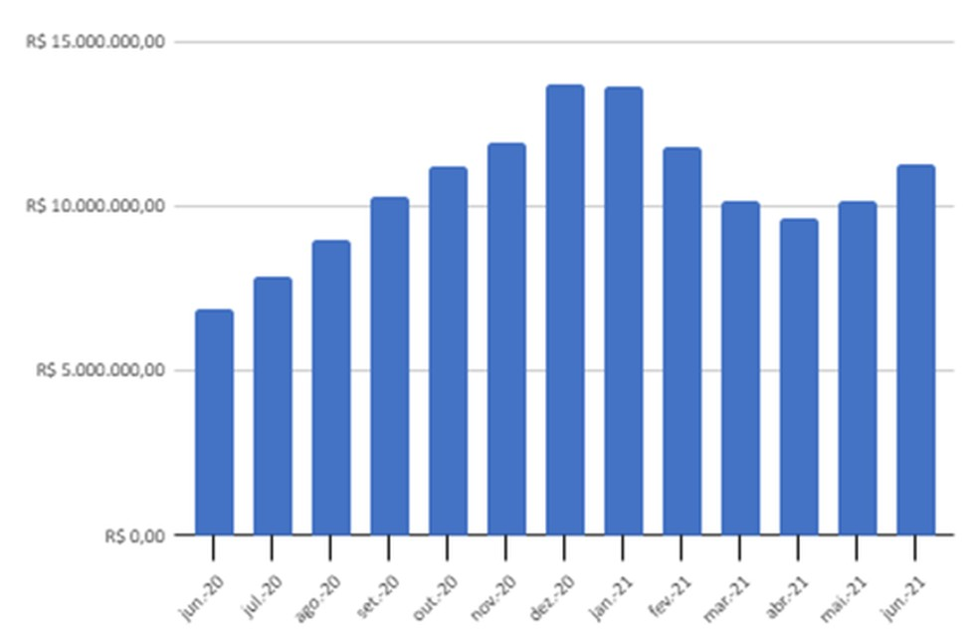
Gastos com lazer crescem 63% em um ano. (pandemia)
Levantamento feito pela startup de gestão financeira Mobills analisou os gastos de mais de 140 mil usuários entre junho de 2020 e junho de 2021.
Nessa época de pandemia como não podia sair de casa as pessoas gastavam na internet, podemos ver no gráfico ao lado.

Slide 6
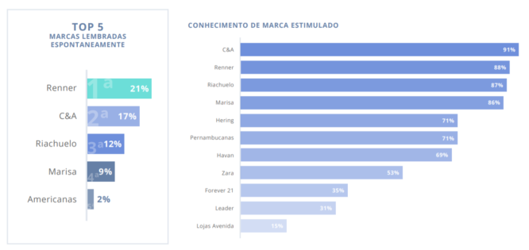
Consumismo por marcas de roupas

Slide 7
Como podemos nos prevenir?
Praticar o consumo consciente: Avaliar cuidadosamente nossas necessidades reais antes de comprar;
Estabelecer prioridades financeiras: Definir metas financeiras claras, criar um orçamento e evitar gastos impulsivos;
Desenvolver resistência à pressão social: Aprender a dizer "não" a padrões de consumo;
Promover a educação financeira: Adquirir conhecimento sobre finanças pessoais, aprender sobre os impactos do consumismo e compartilhar esse conhecimento com outras pessoas;

